Slide 1

Web 2.0
演讲者：杨雨荷
2026年5月19日
互联网黄金年代的
二创革命
Notes:
大家好，今天我将和大家一起回顾一个充满激情与创造力的时代——Web 2.0的黄金年代。这不仅仅是一次技术的升级，更是一场深刻的文化革命，它赋予了每个普通人改变文化版图的力量。让我们一起回到那个起点，探寻这场革命的缘起、发展与回响。

Slide 2
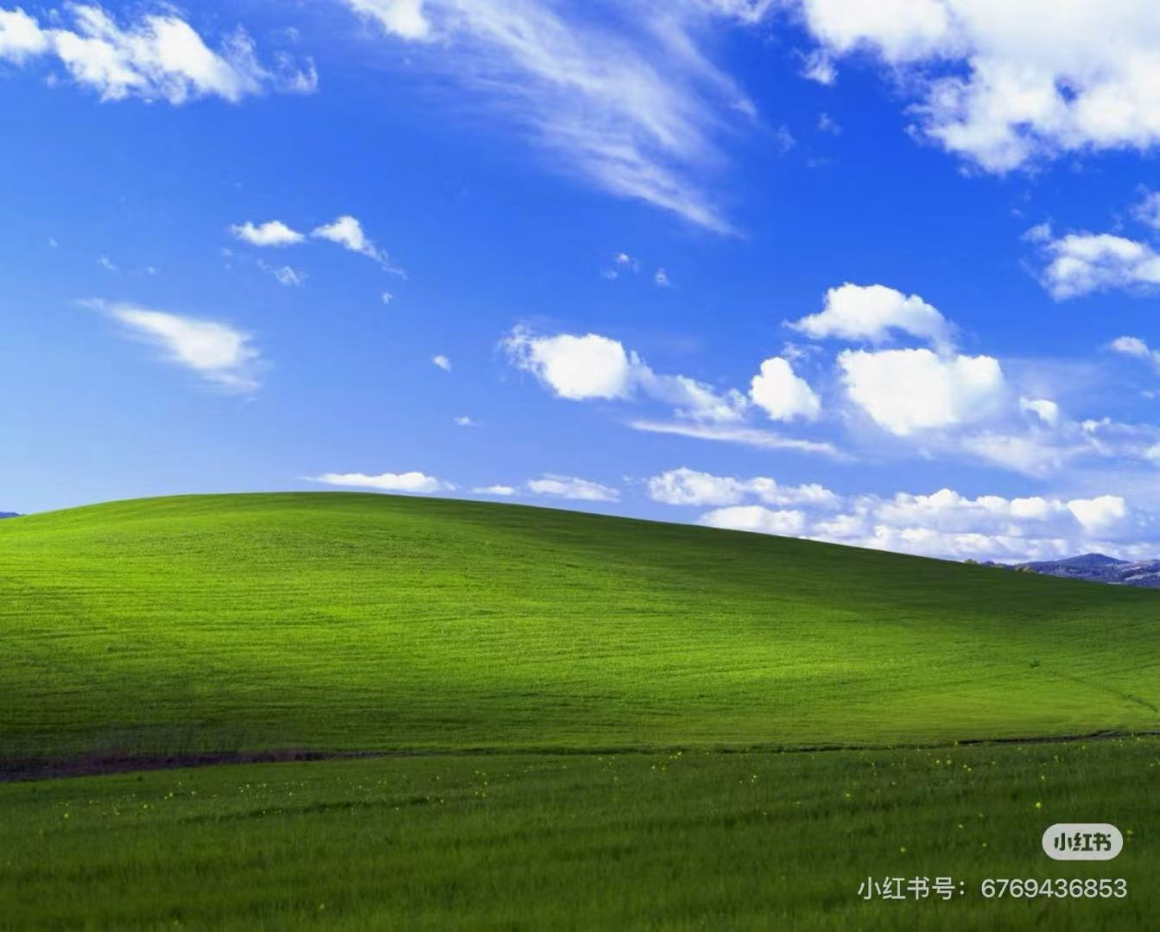
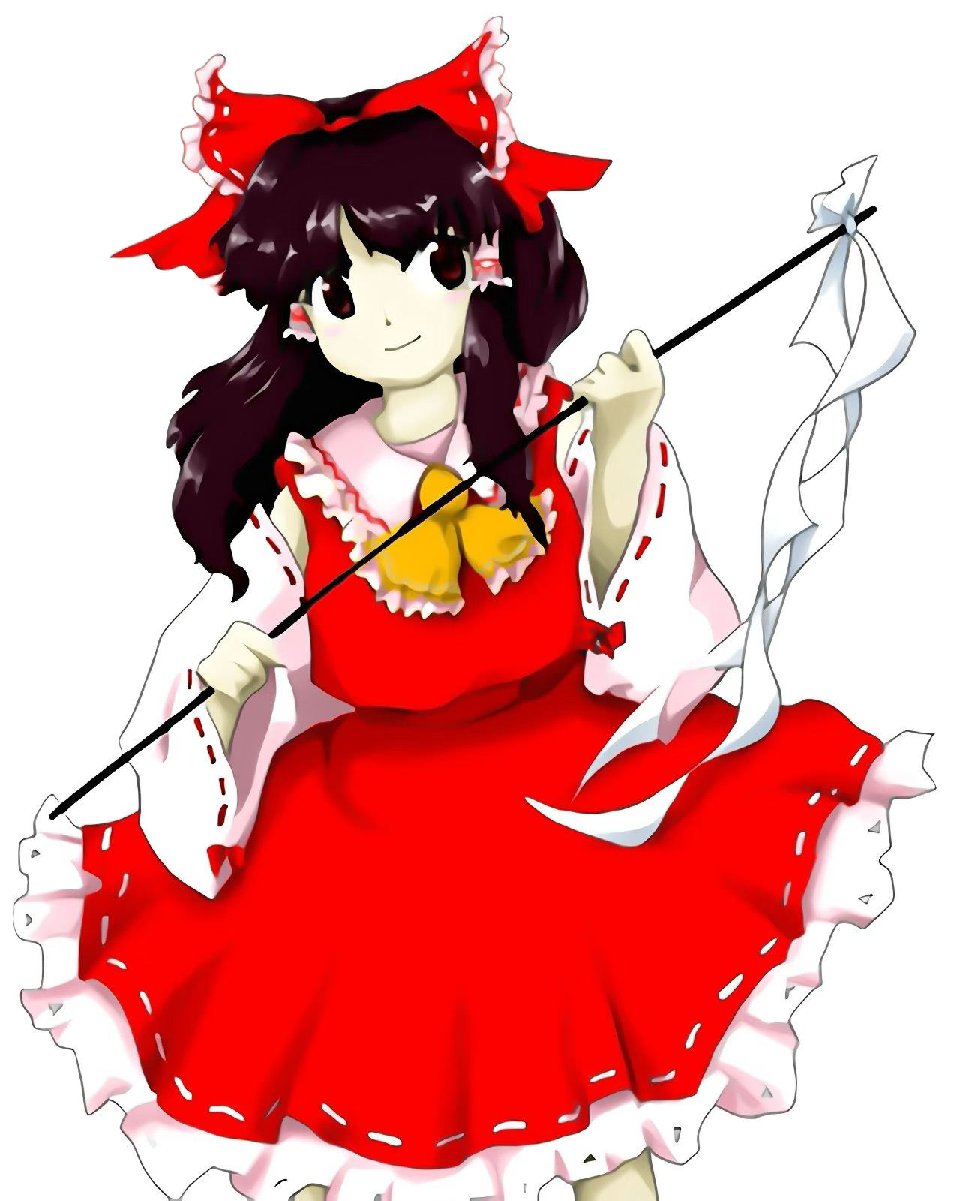
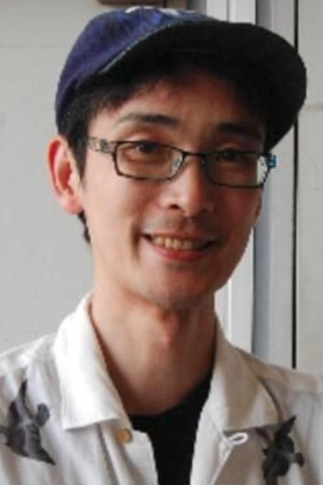
如你所见，下面这位只是一个爱喝酒，喜欢美少女，画功依托的数学专业程序员
ZUN与东方Project，一个程序员的幻想乡。
1996年，普通学生太田顺也（ZUN）凭一己之力发布《东方灵异传》
2002年，《东方红魔乡》登陆Windows平台，凭借独特的“符卡系统”和开放性极强的世界观引发大量创作
他一人包办程序、剧本、美术和音乐，开放大量的二创授权，借着互联网的东风，火遍全球
一个“普通人”的作品
如何成为一个时代的回忆
Notes:
我们先从两个故事开始。左边是ZUN，一个普通的程序员，他用业余时间创造了庞大的“东方Project”世界。右边是奈须蘑菇，一个热爱写作的少年，他和朋友一起打造了“型月”这个如今家喻户晓的IP。他们都不是商业巨头，只是热爱创作的普通人。那么，他们是如何做到让自己的作品引爆全球的呢？这背后隐藏着一个时代的密码。

Slide 3




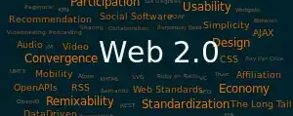
除了他个人的一些设计和坚持，最重要的一点，我觉得还是撞大运了
2001年互联网泡沫破裂，反而成了新旧时代交替的转折点。淘汰了投机者后，真正注重用户参与的新模式开始生根发芽。
2005-2010年。博客、视频分享、WiKi等应用在这一时期爆发式增长，互联网全面迈入Web 2.0时代
YouTube (2005)、Niconico (2006)、Facebook (2004)、人人网 (2005)、Wiki（2001）、优酷土豆
1草根文化崛起
2创作门槛降低
3小众文化的春天
🔍 什么是 Web 2.0？
2004年。蒂姆·奥莱利（Tim O'Reilly）在这一年正式提出并命名了“Web 2.0”这个概念，标志着互联网找到了“泡沫”破裂后的新方向。
Web 2.0是相对Web 1.0的新一代互联网应用模式。如果说Web 1.0是“只读”的互联网，用户被动浏览；那么Web 2.0则是“读写”的互联网，它强调用户生成内容(UGC)、参与文化和互操作性。即常说的ugc创作
参与式文化/文本盗猎者（亨利·詹金斯）：受众从被动的消费者转变为主动的意义生产者
Notes:
答案的关键词，就是Web 2.0。它不仅仅是技术升级，更是一场深刻的文化平权运动。
在Web 1.0时代，我们只是信息的消费者，是“只读”的互联网；而在Web 2.0时代，我们成为了内容的创造者，是“读写”的互联网。
为什么说它是“文化平权运动”？因为它做到了四件事：打破了精英对文化生产的垄断，将工具交给大众；极大地降低了创作门槛，让每个人都能表达；让传播不再依赖中心化媒体，而是靠大家的分享；更让无数小众的兴趣和文化找到了栖息地。
总结来说，Web 2.0改变了文化生产的关系，赋予了每一个个体前所未有的力量。

Slide 4
这些作品为什么能有如此强大的生命力呢
《月姬》、《东方Project》和《寒蝉鸣泣之时》，正是常说的“三大同人奇迹”。
它们不仅都诞生于那个时期，而且在2002-2004年间集中爆发
并在之后通过用户的参与，达到广泛的宣传作用
阿尔文·托夫勒（Alvin Toffler）提出的“产消者”（Prosumer）概念，在Web 2.0时代有生动体现
在同人文化中，一个东方Project的粉丝上午可能在Niconico观看同人动画，下午就打开绘画软件创作自己的同人插画，晚上又将这些作品分享到社群中供他人欣赏。生产者与消费者的边界彻底模糊，形成了“创作—消费—再创作”的永续循环。直到现在
在Web 2.0语境下，同人文化作为“极富创造力和生命力的一类青年亚文化依托各类线上平台，呈现出高度社群化的特征”，虚拟社群为青年们提供了“新的情感互动场所”，粉丝们以浪漫化的书写共同构建起“理想化的电子乌托邦”
以Web 2.0为代表的新媒体技术催生了用户生成内容的理论与实践，进而演变成一种“全新的媒介文化样式——参与文化
[1]姚佳怡.电子乌托邦：同人写作与粉丝社群研究[J].美与时代(下),2024,(10):38-41.DOI:10.16129/j.cnki.mysdx.2024.10.027.
媒介环境学（麦克卢汉、尼尔·波兹曼）：媒介技术形态深刻塑造文化生态
Notes:
答案的关键词，就是Web 2.0。它不仅仅是技术升级，更是一场深刻的文化平权运动。
在Web 1.0时代，我们只是信息的消费者，是“只读”的互联网；而在Web 2.0时代，我们成为了内容的创造者，是“读写”的互联网。
为什么说它是“文化平权运动”？因为它做到了四件事：打破了精英对文化生产的垄断，将工具交给大众；极大地降低了创作门槛，让每个人都能表达；让传播不再依赖中心化媒体，而是靠大家的分享；更让无数小众的兴趣和文化找到了栖息地。
总结来说，Web 2.0改变了文化生产的关系，赋予了每一个个体前所未有的力量。

Slide 5
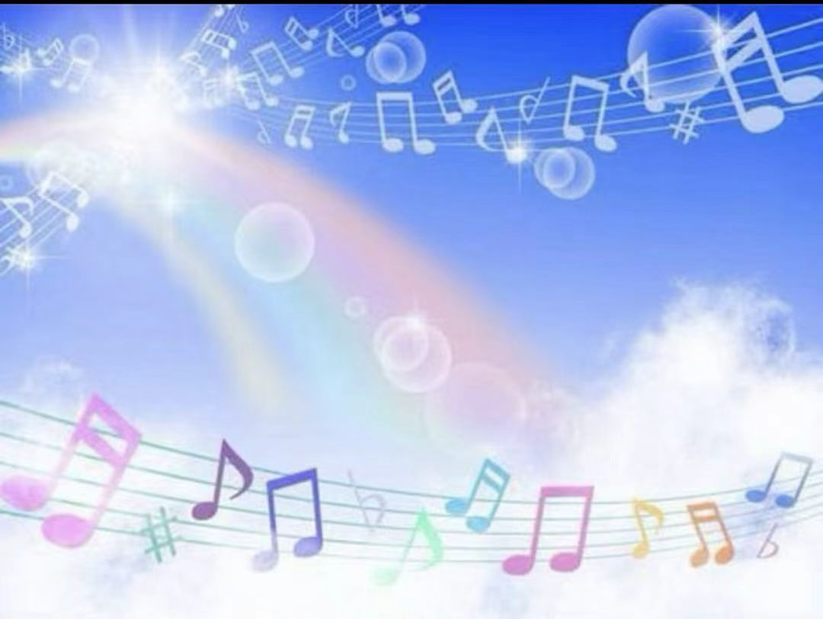
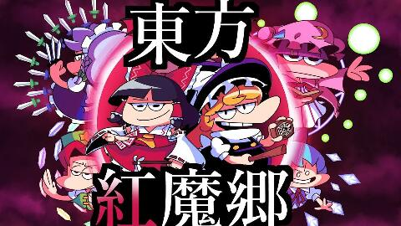
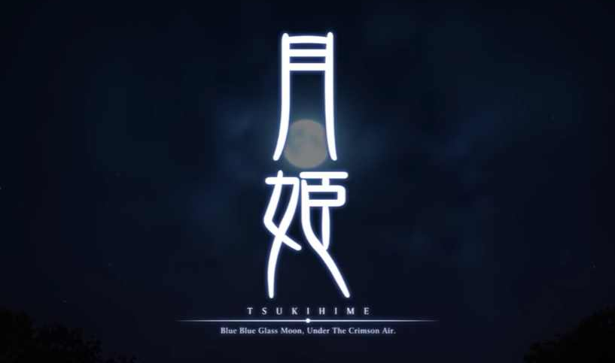
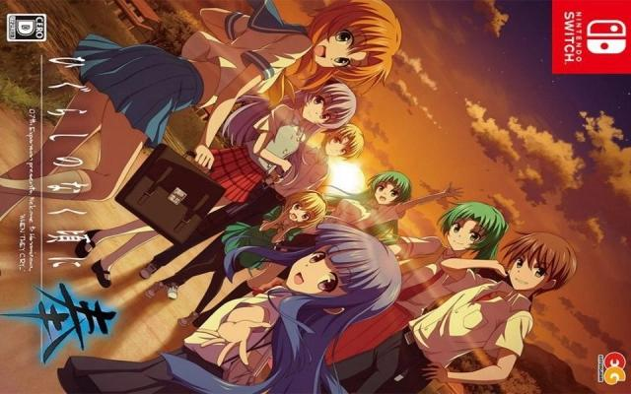
奇迹的共性：三大同人奇迹的“Web 2.0基因”
伯明翰学派的文化研究传统认为，青年亚文化往往带有对主流秩序的“象征性抵抗”。在同人文化中，这种抵抗表现为：对官方叙事的“盗猎”与改写、对商业审美的拒绝、对独立创作精神的坚守。
01. 独特的辨识度
02. 粉丝的二次创作
03. 从边缘到中心的传播路径
赫伯特·西蒙（Herbert A. Simon）曾指出，信息的丰富意味着注意力的贫乏。在高度工业化的日本ACG产业中，大量作品追求商业插画式的精美统一风格，导致画风趋于同质化这种独特的“手作感”传递出强烈的本真性，瞬间拉近了与粉丝的距离，让粉丝觉得这是“我们自己人”创造的作品。
创作者采取开放授权态度，鼓励粉丝进行二次创作。IP不再是封闭的商业产品，而是变成了开放的“世界观平台”。粉丝从单纯的消费者转变为核心的“共创者”，构成了IP生命力的重要基石。
它们遵循了一条独特的“同人展会 → 早期网络社群 → Web 2.0平台”传播路径，完全绕开了传统商业发行渠道，只依赖社群驱动的口碑传播，最终从亚文化的边缘地带一步步走向了主流视野的中心。
Notes:
这三大奇迹看似不同，却共享着相同的“Web 2.0基因”。首先是“不完美”的本真魅力，简陋的制作反而拉近了与粉丝的距离。其次是对粉丝二次创作的开放，让IP成为一个共创的平台。最后是它们都遵循了从边缘到中心的社群传播路径。这些共同特征，正是它们成功的关键。

Slide 6
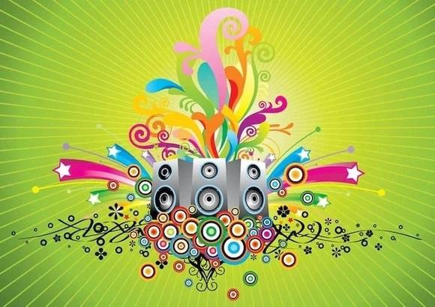
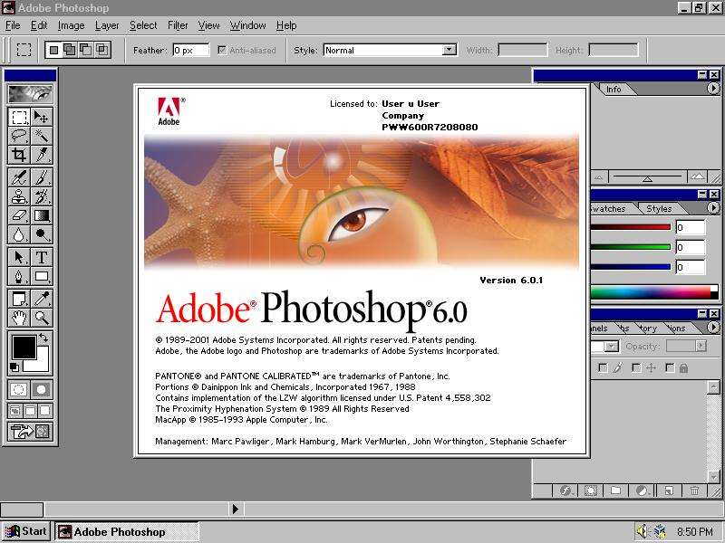
生产工具的下放（技术赋能）是推动同人文化的桨
技术赋能 (Technological Empowerment)
当复杂的技术变得简单、廉价、易于获取时，它就能够将创造和表达的权力从少数专业人士转移到普通大众手中，打破“专业壁垒”，开启“全民创作”的新时代。（比如现在的AI工具，但在早期，这就是各种软件）
• 个人电脑普及：提供了创作的硬件基础，让“内容”有了数字载体。
• 宽带网络普及：打破传输瓶颈，使得大容量图文、视频的上传下载成为可能。
• 创作软件平民化：从PS到Flash，工具门槛降低，人人皆可创作。
Web 2.0时代的“生产工具下放”，是一场静悄悄的革命，为文化大爆发提供了最坚实的基础。
Notes:
Web 2.0的第一件武器，是生产工具的下放。过去，写文章需要懂代码，画画需要昂贵的工具，做视频更是专业领域。但在Web 2.0时代，简单的博客、廉价的数位板、易用的剪辑软件，让创作的门槛被彻底踏平。每个人都可以成为作家、画家、导演。这就是技术赋能的力量。

Slide 7
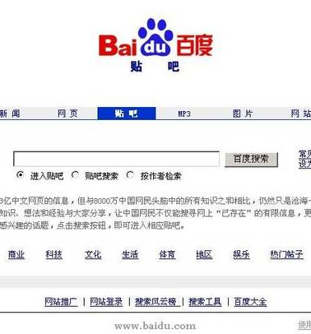
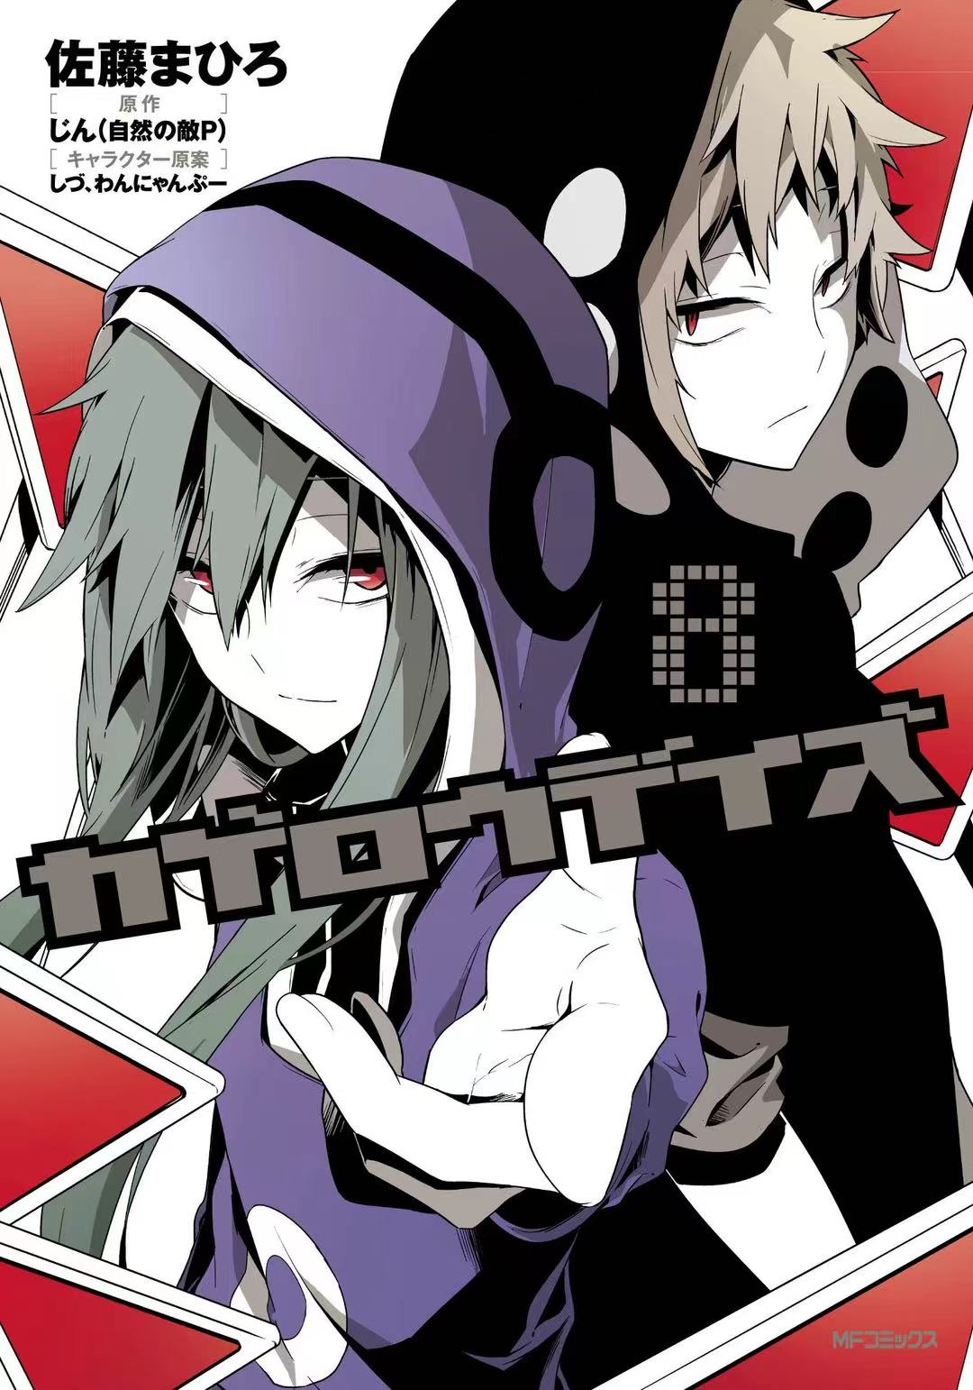
web2.0，互联网是一个巨大的麦克卢汉
媒介即讯息 (The Medium is the Message)
由马歇尔·麦克卢汉提出：真正有意义的“讯息”，不是媒介所传递的具体内容，而是媒介本身的形式带来的社会变革与人类感知方式的重塑，关注媒介作为环境对人类文明的塑造作用
Web 1.0：门户网站
Web 2.0：兴趣社群
兴趣社群创造了“同好”连接的新范式
这种“媒介”本身打破了地理限制，让分散的个体能轻松找到同类，形成了充满活力的虚拟社区。它们不仅是社交场所，更成为了文化创作与传播的“发酵池”，推动了亚文化自下而上的蓬勃生长与深度连接。
削弱了旧媒介机构的把关权
Notes:
第二件武器，是连接方式的变革。过去，我们围着门户网站转，被动接受信息。而Web 2.0带来了兴趣社群，比如早期的博客和百度贴吧。我们不再是围绕网站，而是围绕兴趣聚集。这种新的连接方式，让拥有相同爱好的人跨越地域找到彼此，形成了一个个充满活力的文化发酵池。

Slide 8
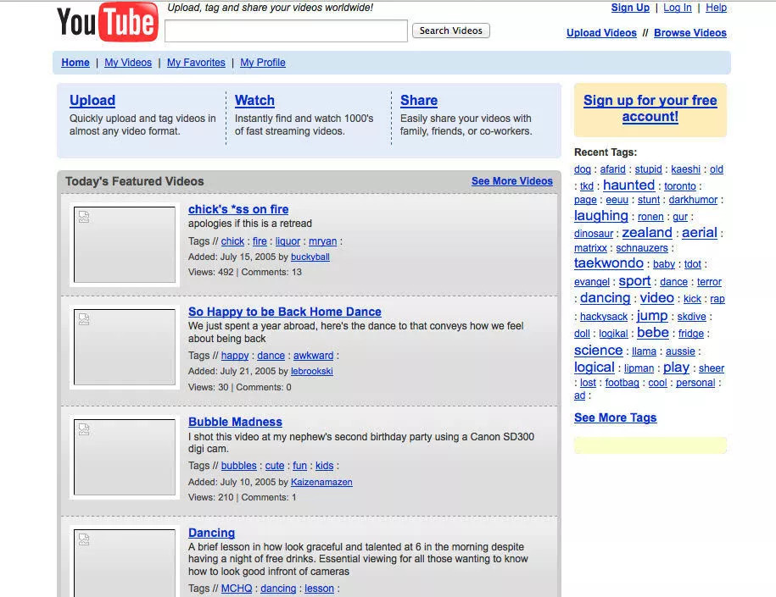
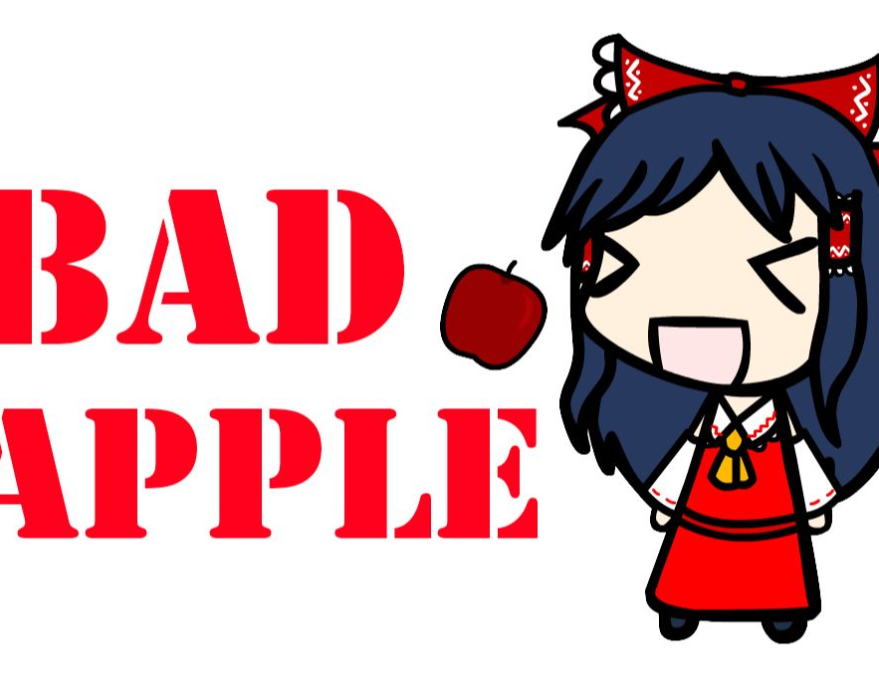
分发权力的转移
Web 2.0 的传播革命
把关人嬗变
传播权力不再掌握在传统媒体编辑手中，每个普通用户都成为了信息的小型“把关人”与“再分发者”。
模因 (Meme) 理论
文化信息如同基因，通过模仿在人群中自我复制并传播。互联网上广为流传的“梗”，就是数字时代最具生命力的模因。
博客与社交网络上的一个简单“转发”或“分享”按钮，打破了中心化分发的壁垒，让内容传播从“线性”变为“裂变式”，开启了真正的全民传播时代。
经由粉丝二创的黑白剪影MAD视频在Niconico走红，最终脱离游戏本体成为一个独立的亚文化符号，是模因传播的经典案例。
分发权力的转移，彻底改变了文化产品的传播逻辑
Notes:
第三件武器，是分发权力的转移。过去，一首歌能不能火，要看电台播不播。但在Web 2.0时代，一个“分享”按钮就能让内容病毒式传播。就像东方Project的《Bad Apple!!》，原本只是游戏配乐，却通过粉丝的二次创作，变成了一个全网流行的文化模因。传播的权力，真正交到了每一个用户手中。

Slide 9

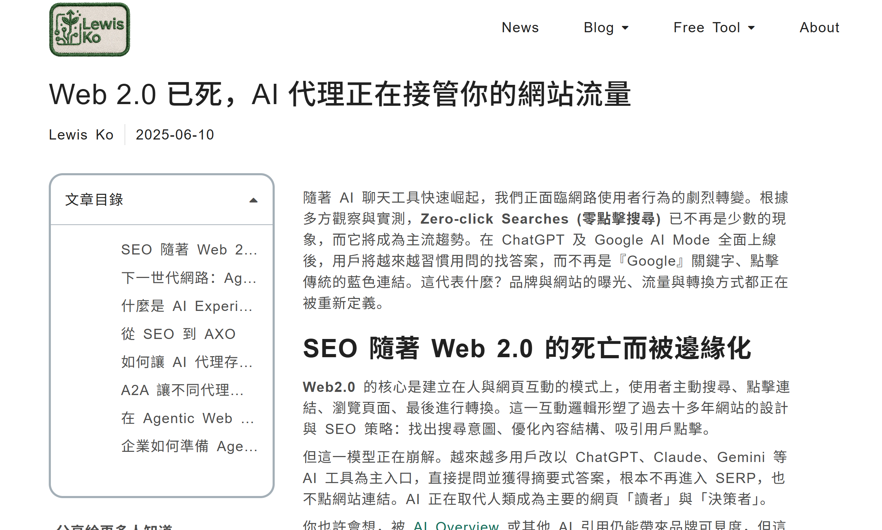
今天呢
部分学者认为，Web 2.0的标志性文化已成为过去。学者Greg Singh在2018年的著作《Web 2.0的死亡》（The Death of Web 2.0）中，就明确主张Web 2.0所代表的文化时刻“已经真正结束”
✨ Web 2.0 时代 ✨
🌊 探索的乐趣：像冲浪一样，亲手敲下网址，在网络海洋里主动发现新大陆的惊喜感。
❤️ “为爱发电”的纯粹：作品也许不完美，却充满了个性、真诚与表达的勇气。
🤝 真实的连接：基于共同兴趣建立的深度交流，从线上延伸到线下的珍贵友谊。
🚀 个体的可能性：相信每一个普通人，都拥有改变网络文化版图的潜能与力量。
鼓励自由探索、崇尚真诚表达、尊重个体创造力的互联网精神
一直影响至今
Notes:
那么，当我们今天谈论Web 2.0时，我们究竟在怀念什么？我们怀念的不是技术本身，而是一种精神。我们怀念那个可以自由探索、充满惊喜的互联网，怀念创作者“为爱发电”的纯粹，怀念基于兴趣建立的真实连接。在今天算法主导、流量至上的环境中，这种精神显得尤为珍贵。

Slide 10





在算法时代，我们能留下什么？
“每个个体都拥有改变文化版图的潜能”
在AI和算法试图定义一切的时代，个体的独特性、不可复制的生命体验和独立的思考，反而成为了最宝贵的东西。
留下真诚
在AI可以轻易模仿任何风格的时代，真诚地表达自己，做不被定义的创作者。
留下深度
拒绝被“烂梗”和算法推荐裹挟，坚持创作和阅读有思考、有沉淀的内容。
留下连接
超越点赞和关注的浅层互动，建立真实的、有温度的人际连接与情感共鸣。
留下选择
不做算法投喂的被动接受者，主动探索、发现并支持那些真正有价值的创作者。
“面对今天这个由算法和AI主导的互联网，
我们，作为创作者、作为用户，能够为未来留下些什么？”
Notes:
黄金时代或许已经过去，但它所证明的信念依然闪耀。今天，我们面临着AI和算法的新挑战。但Web 2.0告诉我们，文化的核心永远是人。在这个新的时代，我们能留下什么？是真诚的表达，是有深度的思考，是真实的连接，还是我们作为用户的每一次选择？这个问题，留给大家，也留给我们自己。谢谢大家。

